Slide 1

食べログ‟NAGOYAMESHI”における
クラウドサーバー移行のご提案
安ヵ川真弓

Slide 2


解決できる課題
ご提案サマリー
貴社の課題を解決するために、以下のサービスをご提案します。
課題認識
ご提案サービス
オンプレミス劣化による
サーバーダウン対応が急務
クラウドサーバー移行による
売上拡大（コスト削減）を実現
メモリやHDDの故障の頻発
ハードウェア更新の度にかかる手間とコストを削減
パーツの保守切れの発生
負荷状況に応じた柔軟なスケーリングにより機会損失回避を実現
アクセス集中によるサーバーダウン
今後の事業拡大を見据えたサーバー増築を容易に実現。

Slide 3

クラウド化
取り組みのポイント
オンプレミスサーバーは以下のようなリスクがあります。
リスク1
リスク2
よくある失敗 3
高額コストが永遠に続く
災害/障害リスクを考慮した
設計が容易ではない
ビジネス成長/変化に迅速に
対応ができず損失を招く
故障/劣化の度に新たなハードウェア購入費が毎回発生
ランニングコスト（不動産費、電力費、空調費、24時間体制の人件費）が永遠に続く
数年先までの正確なピーク予測が難しく、最大見積もりによる過剰リソースに無駄なコストがかかる
複数拠点設置が高コスト
単一拠点は自然災害・人為的災害によるデータ破損・紛失リスクが高い
災害に備えたバックアップ対応の手間がかかる
ハードウェア障害発生時、部品手配から復旧まで自社で対応する必要があり、負担が大きい
インフラ設計やソフトウェア選定をゼロから検討する必要があり、スケールアップ/ダウンが最短で実現できない
スモールスタートができない

Slide 4



成功のポイント
取り組みのポイント
コスト最適化とビジネス継続性を実現するには、以下3点を抑えることが重要です。
ハードウェア保守
からの解放
柔軟なリソース管理
フルマネージドサービス
による短期導入
ハードウェアはすべてAWSが責任を持って管理する仕組みになっています。
ハードウェアの運用はすべてAWSが行うので、利用者のサーバー保守は不要です。
システムの負荷に応じた柔軟に増減が可能です。
従量課金制を採用しており、コスト最適化ができます。また離れた場所で冗長化されたシステムが稼働し続けるため、事業の継続性が確保されます。
必要なITリソースを数秒で準備できます。
AWSフルマネージドサービスは、インフラ基盤の構築・運用管理の多くをAWS側が担うため、”システム開発への注力”とインフラの短期導入に大きく貢献します。

Slide 5
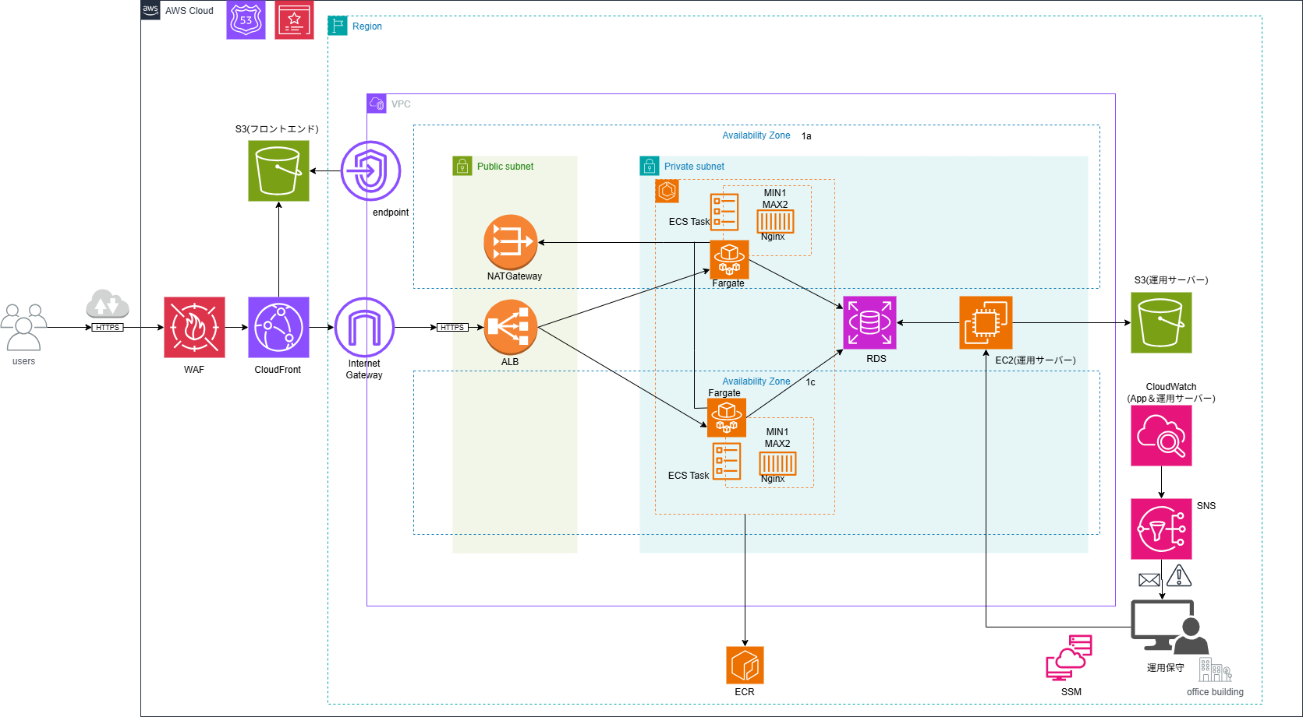
ご提案サーバー
解決策のご提案
AWSによるクラウド化は、安定的な運用により貴社サービスへの信頼に繋がります。
サーバー構成図
※最小コスト設計です。冗長化にはNATゲートウェイ/RDSのマルチAZ配置がおすすめです。

Slide 6
課題解決ポイント
解決策のご提案
サーバー構成図
物理リソース管理不要
複数拠点による障害対策
自動スケーラブル設計
負荷分散
24時間自動監視
カスタマイズ
通知
※最小コスト設計です。冗長化にはNATゲートウェイ/RDSのマルチAZ配置がおすすめです。

Slide 7
実施事項（機能）一覧
解決策のご提案
具体的な実施事項（機能）は以下のとおりです。
実施事項（機能） | 詳細説明
WAF | 国内のIPおよび特定のIPのみを許可し、通信はHTTPS限定の安全な保護された通信です。 アプリケーションへの攻撃もブロックします。
CloudFront | キャッシュによる低レイテンシー配信を可能にします。
S3(エンドポイント) | インターネット上で公開するファイルの保管先です。
Route53 | ドメイン管理機能です。
ACM | HTTPS通信に必要なSSL/TLS証明書の管理機能です。
InternetGateway | VPC (仮想プライベートクラウド) 内のリソースとインターネット間の通信を可能にします。
Endpoint | VPC内のリソースとS3(エンドポイント)の通信を可能にします。
ALB | ユーザーからの通信を2つのAZ(今回は1a,1c)に分散させ、障害時も継続したシステムを可能にします。
NATGateway | 外部アクセスから保護されたプライベートサブネットのインターネット通信(アウトバウンド通信のみ)を可能にします。
ECS | アプリサーバーを構築します。サーバーレスコンピューティングエンジンFargateを用いてコンテナ（アプリケーションパッケージ）のデプロイを実行します。 サーバー負荷に応じた自動スケーリングを行い、サーバーダウンを回避します。
ECR | コンテナイメージを保管します。同じ仕様でスケーリングが可能になります。
RDS | バックアップを保管するデータベースです。保管期間は7日間です。

Slide 8
実施事項（機能）一覧
解決策のご提案
具体的な実施事項（機能）は以下のとおりです。
実施事項（機能） | 詳細説明
EC2(運用サーバー) | 手動バックアップなどメンテナンス用のサーバーです。社内の保守管理者のみアクセス可能です。 操作ログやバックアップは連携のCloudWatchとS3に記録されます。
S3(運用サーバー) | 運用サーバー用データの保管先です。
CloudWatch | アプリサーバーと運用サーバーの現在の状態やログをモニタリングします。アラート設定により異常を社内保守管理者へメールで通知することが可能になります。。
SNS | CloudWatchが検知したアラートを保守管理者にメール発信します。
SSM | 運用サーバーへのアクセス権限を一元化し、安全な通信を可能にします。
一覧の仕様で本番用/検証用Webサイトを構築し、検証用Webサイトは社内アクセスのみ可能な状態です。
本番用Webサイトへのデプロイはローリングアップデートを採用し、最小コスト設計です。

Slide 9

お見積り
お見積りと成果シュミレーション
概要 | お見積り額(年)
＊＊＊ | \＊＊＊＊＊
＊＊＊ | \＊＊＊＊＊
合計（税別） | \＊＊＊＊＊
見積額のご提示シートです。
正確な見積もりは難しいためシートのみの作成としています。
留意事項
詳細は見積明細をご確認ください。

Slide 10
構成におけるより詳細な設定内容は以下の資料をご確認ください。
Appendix
パラメーターシート
運用テスト記録
ご検討ください
クラウドサーバー移行による
売上拡大（コスト削減）を実現
ハードウェア更新の度にかかる手間とコストを削減
負荷状況に応じた柔軟なスケーリングにより機会損失回避を実現
今後の事業拡大を見据えたサーバー増築を容易に実現。

